Slide 1



Slide 2


一例肺部耐药菌感染的病例报道

Slide 3

● 病例简介
摘要
1.独特性：患者高龄，多器官功能衰竭
2.背景：高龄患者耐药菌感染比例高，药物选择困难，需尽早选用敏感药物

Slide 4
● 患者基础信息
1.人口学信息：患者男，93岁，退休人员，居住杭州
2.主诉：咳嗽气急1月
3.既往史：一月前因肺部感染在我科住院，抗感染后好转，近期又出现咳嗽气急，为进一步治疗入住。既往高血压，糖尿病病史。

Slide 5
● 入院后检查
1.体格检查：
体温38摄氏度，心率88次/分，呼吸20次/分，血压98/60mmHg
2.辅助检查：
见下文

Slide 6
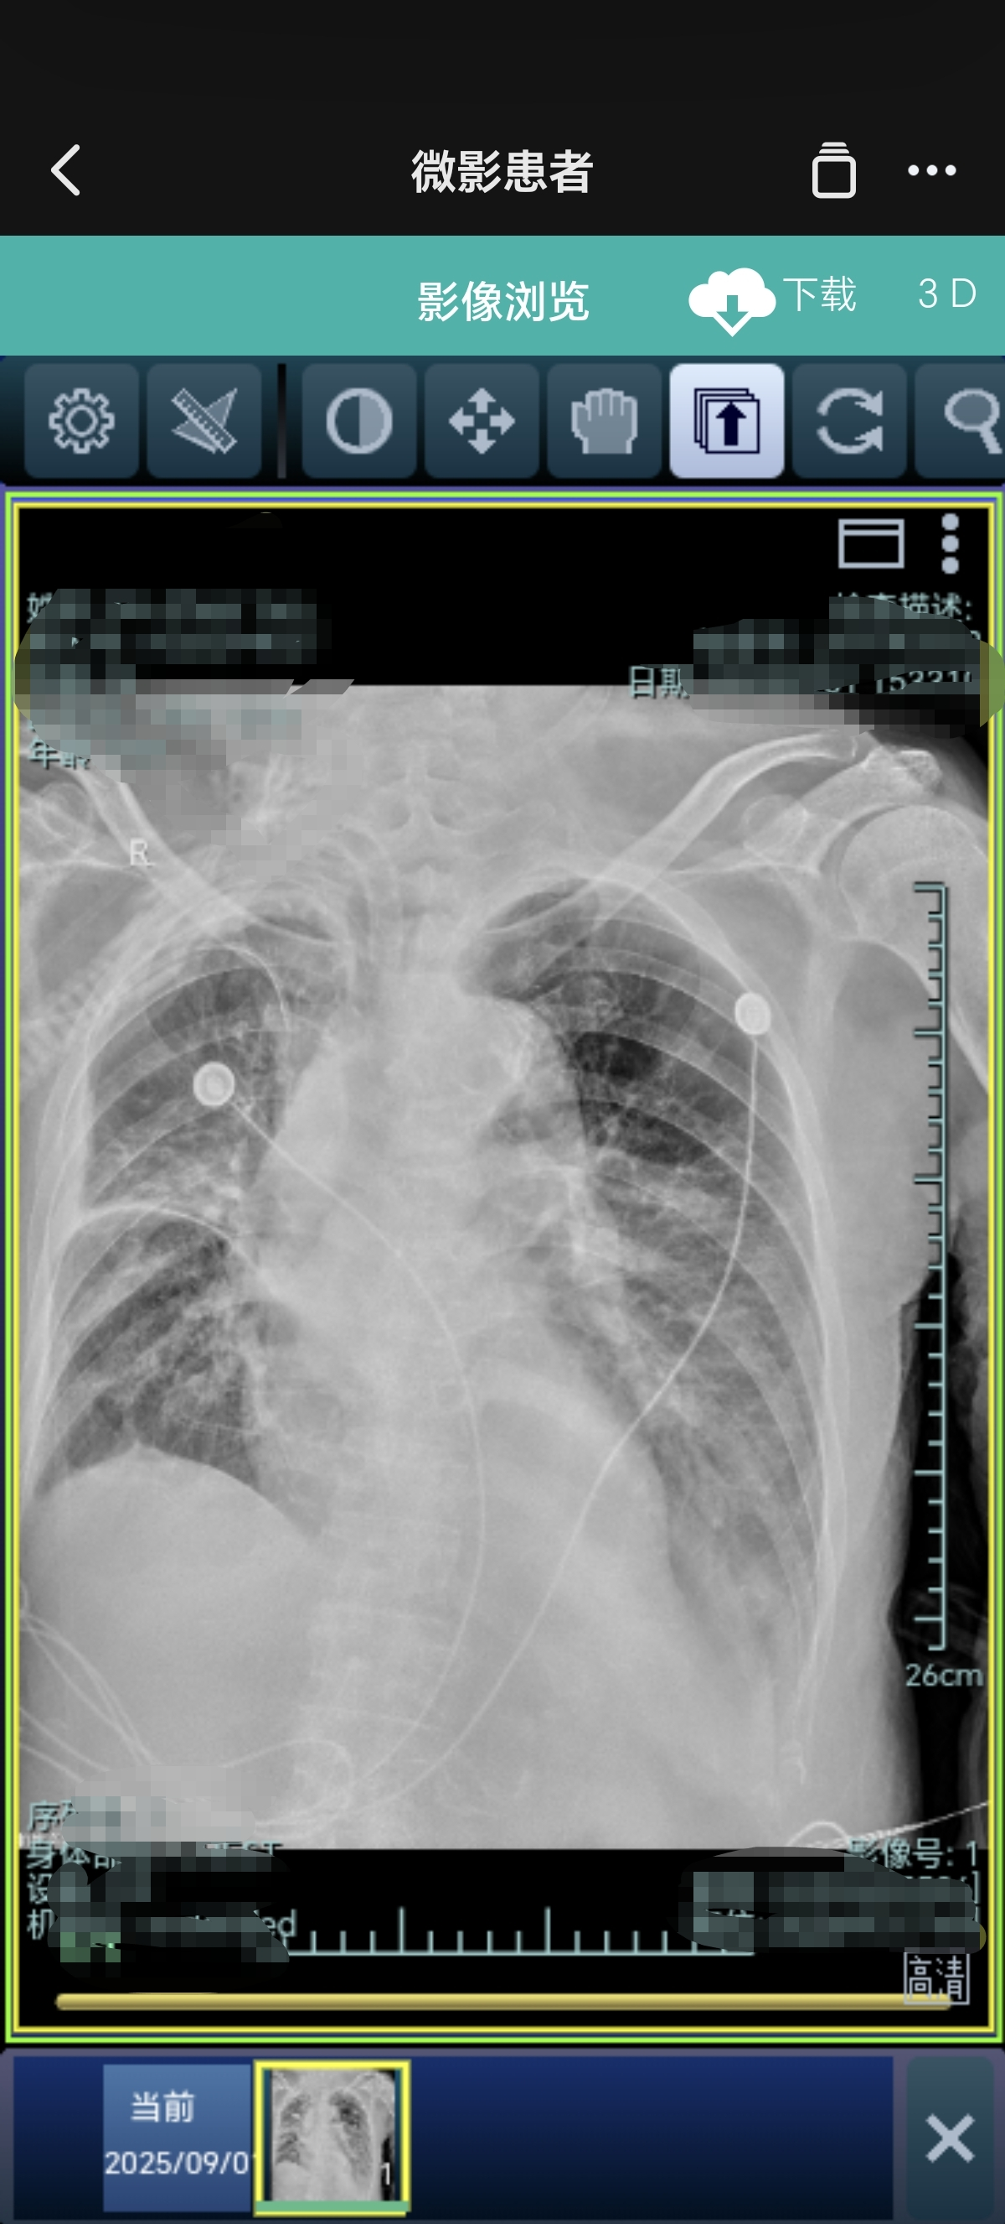
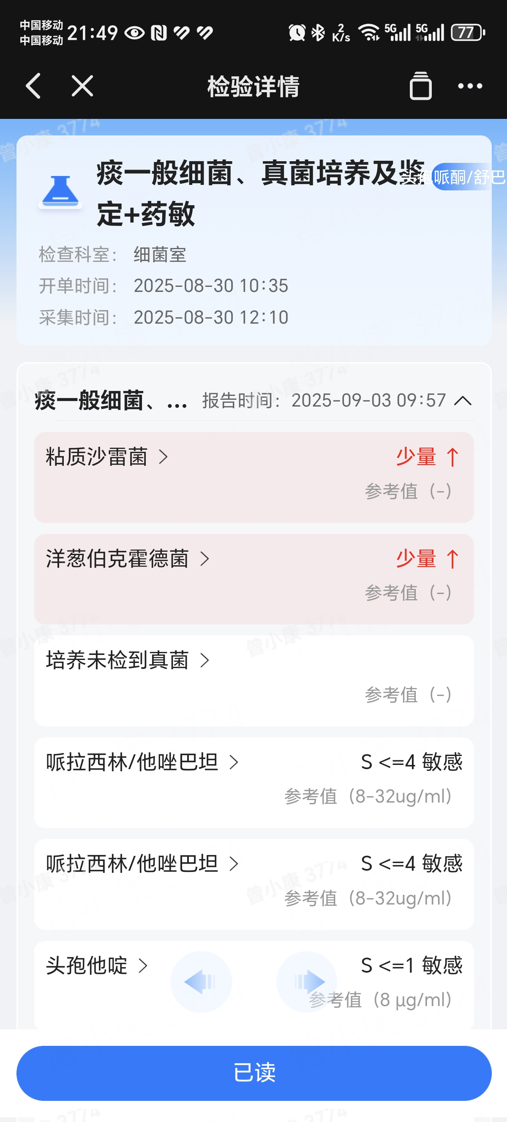
● 入院后检查
3.影像学检查：

Slide 7
● 诊断评估
诊断评估
1.初步诊断：肺炎，脓毒性休克，高血压，糖尿病
2.诊断依据：见上述，痰培养肺炎克雷伯菌+洋葱伯克霍尔德菌
3.鉴别诊断：诊断明确

Slide 8
● 治疗过程
1.药物：头孢他啶阿维巴坦2.5g静滴一次/12小时+依拉环素0.250g静滴一次/8小时
2.手术：无

Slide 9
● 治疗过程
3.微生物/病理结果：见上述，痰培养肺炎克雷伯菌+洋葱伯克霍尔德菌
4.方案调整：无
5.指标追踪：动态检测痰培养，CRP

Slide 10
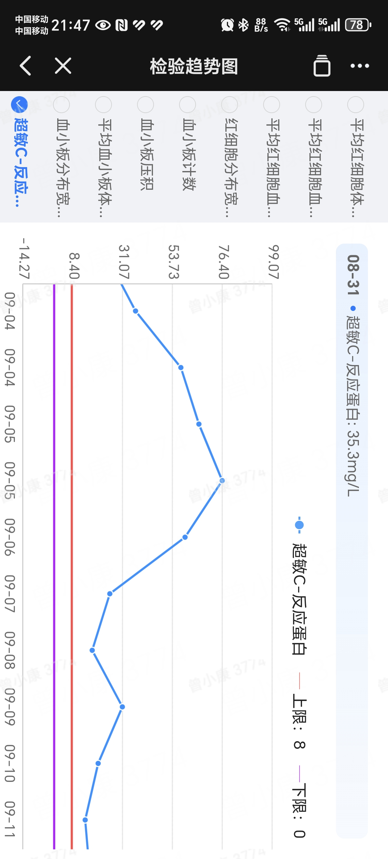
● 治疗过程
3.时间轴记录:(折线图)
CRP变化趋势

Slide 11

● 诊疗体会
1.疗效评价：痰培养转阴，无不良反应
2.局限性：无
3.结论：积极抗感染可改善高龄重症感染预后

Slide 12
感谢观看
敬请指导

